Slide 1
نظريات سرعة التفاعل

Slide 2
Theories Of Reaction Rates
لقد تم الحصول على نظريتي التصادم والمرحلة الانتقالية من أجل حساب ثوابت سرعة التفاعلات الكيميائية الأولية . هذه المعالجة النظرية ستساعد في فهم العوامل التي تؤثر في الحركية الكيميائية للتفاعلات .
) Collision theoryنظرية التصادم )
تتعامل نظرية التصادم مع جزئيات المواد المتفاعلة وكأنها كرات صلبة كما أن فكرة التصادمات بينها تمثل أساس هذه النظرية التي تفترض أن سرعة التفاعل الكيميائي تتناسب طرديا مع عدد التصادمات التي تحدث بين الجزئيات المتفاعلة في الثانية أي أن :
معدل سرعة التفاعل œعدد التصادمات بين المواد المتفاعلة في وحدة الزمن
لنأخذ تفاعلا ً ثنائي الجزئية يحدث بين مادتين A ,B كما يلي :
$$A+B→products$$

Slide 3
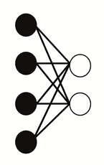
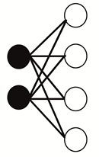
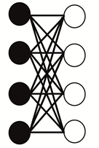
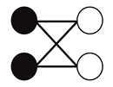
فلو فرض وجود جزيئين من كل مادة في حجم معين فأن عدد التصادمات التي يمكن حدوثها تساوي أربعة تصادمات وإذا ضاعفنا عدد جزئيات المادة A ,B فان عدد التصادمات يزيد كما في الشكل
أربعة تصادمات
4=2 x 2
ثمانية تصادمات
2 x 4 = 8
ستة عشر تصادما
4 x 4= 16

Slide 4
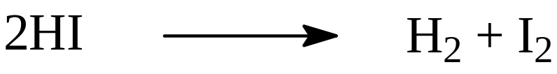
وتجدر الاشارة هنا إلى أن العلاقة بين سرعة التفاعلات والتصادمات الجزئية أكثر تعقيداً مما هو متوقع لأن الفكرة التي تعتمد عليها نظرية التصادم هي أن التفاعل يحدث نتيجة لتصادم جزيء من ( B ) مع جزيء من ( A ) ولو سلمنا بهذه الفكرة كما هي فإن التفاعل سوف يحدث بين جميع جزئيات المواد المتصادمة بسرعة هائلة وسوف ينتهي التفاعل خلال مدة زمنيه ضئيلة ، مما يقودنا إلى حقيقة مهمة وهي أن التصادم شرط لازم ولكنه غير كافٍ لحدوث التفاعل الكيميائي ولكي يكون التصادم فعالاً – أي يؤدي لحدوث التفاعل – فأنه يجب أن يتوفر شرطان آخران هما :
الشرط الأول : يجب أن تكون للجزئيات المتصادمة كمية معينة من الطاقة كافية على الأقل لتحطيم بعض الروابط وإعادة تنظيم الإلكترونات الخارجية لتكوين روابط جديدة وهذه الطاقة ( E_{a}) يجب أن تكون مساويه أو أكبر من طاقة التنشيط
الشرط الثاني : أن تكون الجزيئات المتصادمة في وضع مناسب لحظة التصادم لأن الجزيئات التي تتصادم وهي في وضع غير مناسب للتفاعل حتى ولو كان لديها طاقة كافية لحدوث التفاعل لن تتفاعل .
مثال : تفاعل تفكك يوديد الهيدروجين

Slide 5
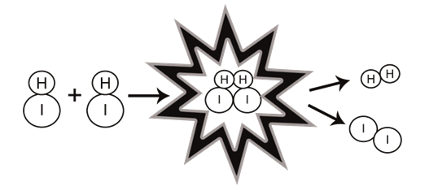
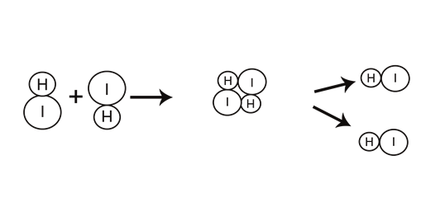
لا بد من أن يصطدم جزيئان من يوديد الهيدروجين في وضع فيه تكون فيه ذرة الهيدروجين مقابل ذرة الهيدروجين وذرة اليود مقابل ذرة اليود كما في الشكل
أ- تصادمات فعالة تؤدي لحدوث تفاعل
( أ )
ب - تصادمات لا تؤدي لحدوث تفاعل
( ب )

Slide 6
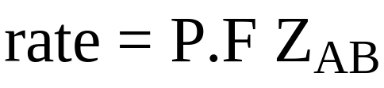

نستنج مما سبق أن سرعة التفاعل لا تتناسب مع جميع التصادمات الحاصلة بين الجزيئات المتفاعلة ، ولكنها فقط تتناسب مع ذلك الجزء من التصادمات التي ترافقها طاقة تساوي طاقة التنشيط أو أكثر (F)
، وتتناسب أيضاً مع جزيئات المواد المتفاعلة في الوضع المناسب والذي نرمز له بالرمز (P)
فإذا كان العدد الكلي للتصادمات يساوي ZAB فإن سرعة التفاعل لهذه النظرية للتفاعل الآتي
$$A+B→products$$
تكون كما يلي :
(1)

Slide 7
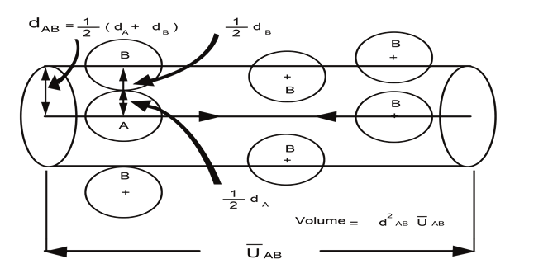
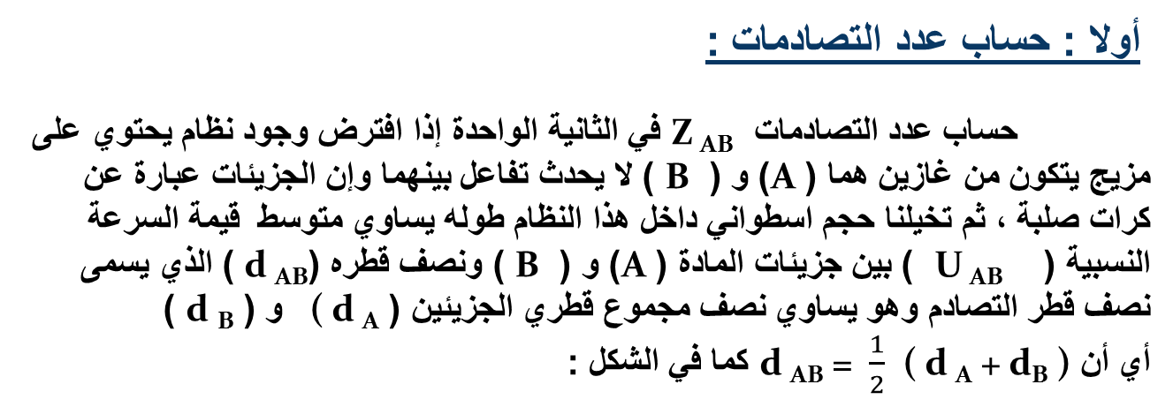
أولا : حساب عدد التصادمات :
حساب عدد التصادمات Z _{AB} في الثانية الواحدة إذا افترض وجود نظام يحتوي على مزيج يتكون من غازين هما ( A) و ( B ) لا يحدث تفاعل بينهما وإن الجزيئات عبارة عن كرات صلبة ، ثم تخيلنا حجم اسطواني داخل هذا النظام طوله يساوي متوسط قيمة السرعة النسبية ( U _{AB} ) بين جزيئات المادة ( A) و ( B ) ونصف قطره (d _{AB} ) الذي يسمى نصف قطر التصادم وهو يساوي نصف مجموع قطري الجزيئين ( ( d _{A}و ( d _{B} )
أي أن d _{AB} = $\frac{1}{2}$ ( d _{A} + d_{B} ) كما في الشكل :
حجم تخيلي في نظام يتكون من غازين ( A) و ( B ) طوله يساوي ( U _{AB} ) وقطره يساوي ( d _{A} + d_{B} )

Slide 8
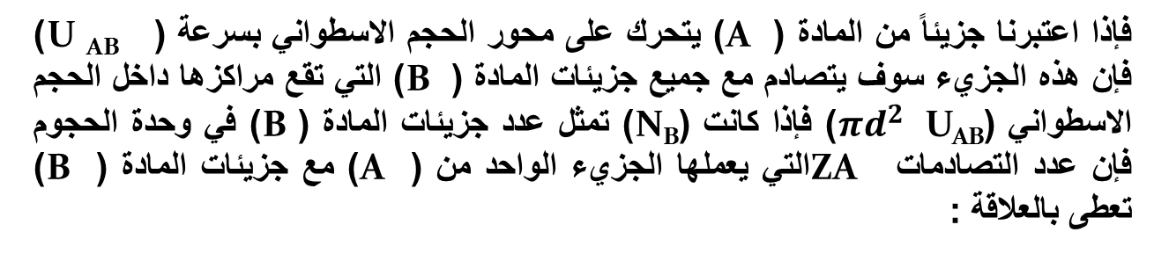


فإذا اعتبرنا جزيئاً من المادة ( A) يتحرك على محور الحجم الاسطواني بسرعة ( U _{AB}) فإن هذه الجزيء سوف يتصادم مع جميع جزيئات المادة ( B) التي تقع مراكزها داخل الحجم الاسطواني ($πd^{2}$ U_{AB}) فإذا كانت (N_{B}) تمثل عدد جزيئات المادة ( B) في وحدة الحجوم فإن عدد التصادمات ZAالتي يعملها الجزيء الواحد من ( A) مع جزيئات المادة ( B) تعطى بالعلاقة :
ZA = $πd^{2}\text{AB}$Ū_{AB} N_{B}
(2)
فإذا كان هناك عدد (N _{A}) من جزيئات المادة ( A ) في وحدة الحجوم فإن عدد التصادمات الكلية بين جميع جزيئات المادتين ( A) و ( B ) تعطى كما يلي :
Z_{AB} = Z_{A} _{NA}
(3)
Z_{AB}= $πd^{2}$_{AB} Ū_{AB} N_{B} N_{A}
(4)

Slide 9
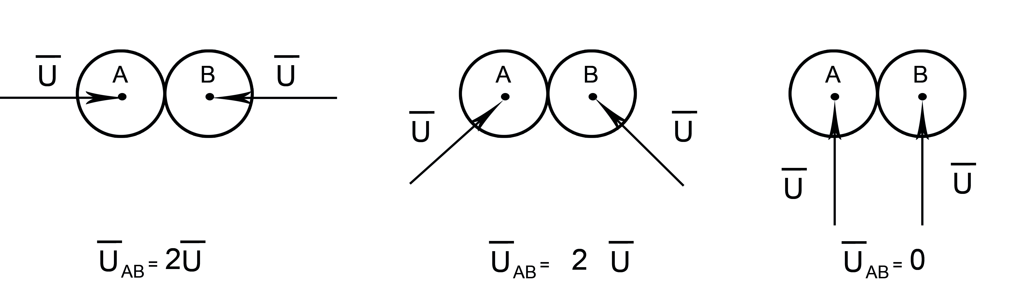
ويسمى Z_{AB} بتردد التصادم أو عدد التصادمات أو معدل التصادم في وحدة الحجوم .
وتجدر الاشارة هنا إلى أن توزيع السرعات النسبية لجزيئات المادتين ( A) و ( B ) المتصادمة يعتمد على السرعات الجزيئية وعلى الزاوية التي تقترب بها الجزيئات من بعضها كما في الشكل :
(أ) ( ب ) ( جـ )
√

Slide 10





السرعات النسبية بين الجزيئات المتصادمة A,Bفي حالة تساوي سرعتهما كالاتي :
1- جزيئان يتحركان بشكل متوازي في اتجاه واحد .
2- جزيئان يتحركان بشكل متوازي في اتجاهين متعاكسين .
3- جزيئان يتحركان في اتجاه زاوية فائمة وهي الاكثر احتمالاً.

Slide 11
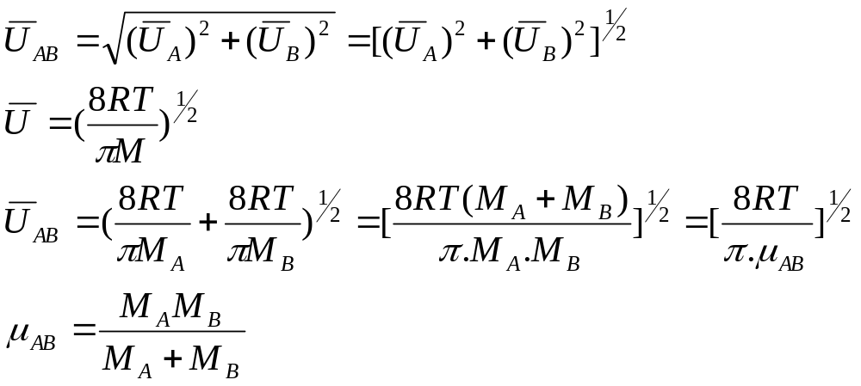
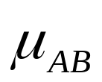
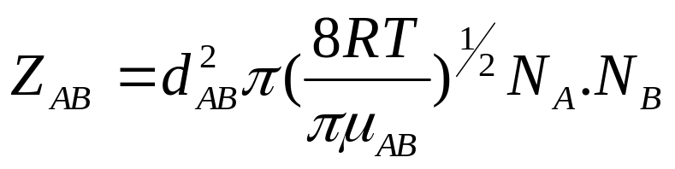
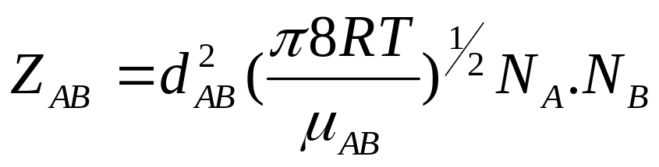
ومن قوانين الحركة في الغازات لماكسويل وبولتزمان واستخدام السرعة المتوسطة فإن :
وتسمى ( ) بالكتلة المختزلة
وبالتعويض في معادلة عدد التصادمات :
عدد التصادمات للجزيئات المختلفة

Slide 12
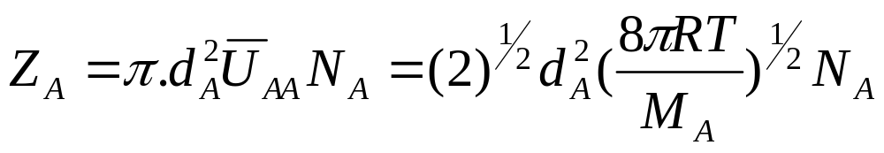
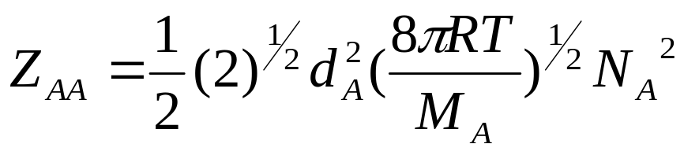
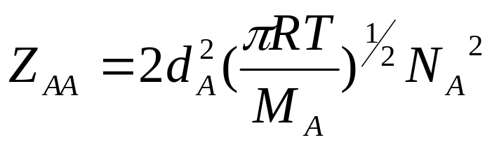
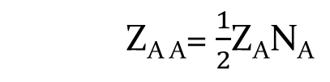
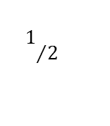
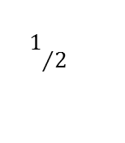
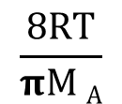

وللتصادمات التي تحدث بين جزيئات متشابهة أي نظام يحتوي مادة غازية واحدة ( A ) تكون متوسط السرعة النسبية بين جزيئاتها
$$1/2$$
$$\frac{8RT}{πM A}$$
$$1/2$$
( ) ($2$ ) = Ū_{A}$\sqrt{2}$ = Ū_{AA}
ويكون عدد التصادمات الكلي Z_{A A}
Z_{A A}= $\frac{1}{2}$Z_{A}N_{A}
وبالتعويض عن قيمة Z_{A} من المعادلة السابقة نحصل على :
عدد التصادمات للجزيئات المتشابهة

Slide 13
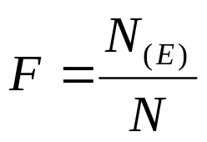
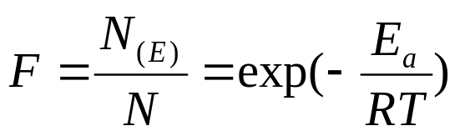
ثانياً : حساب الجزء من التصادمات التي ترافقها طاقة أكبر أو تساوي طاقة التنشيط (F)
يعرف ذلك الجزء من التصادمات (F ) التي ترافقها طاقة تساوي طاقة التنشيط أو أكثر بأنه النسبة بين عدد الجزيئات المنشطة وعدد الجزيئات الكلي أي أن
ويمكن الحصول عليه من معادلة ماكسويل لتوزيع الطاقة الحركية حيث أن :

Slide 14
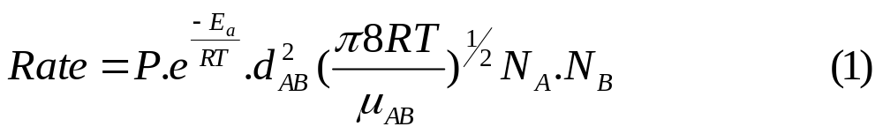
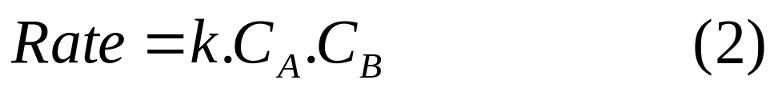
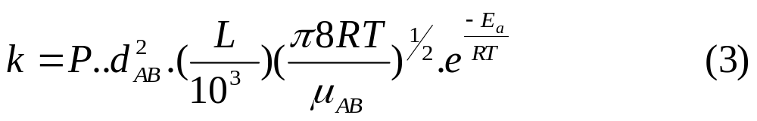
وبمقارنة هذه المعادلة بمعادلة السرعة بدلالة التركيز المولارية بدلاً من عدد الجزيئات في وحدة الحجوم :

Slide 15
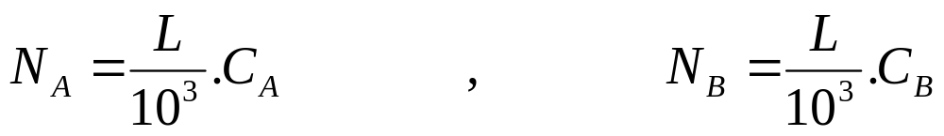
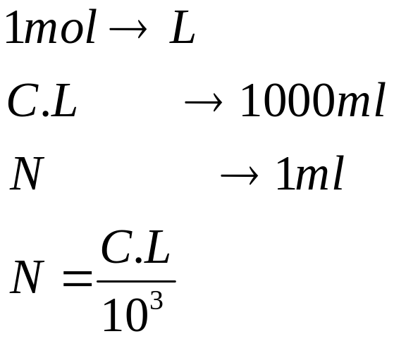
نجد ان :
حيث L عدد افوجادرو
وذلك من العلاقات الاتية

Slide 16
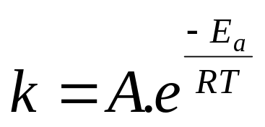
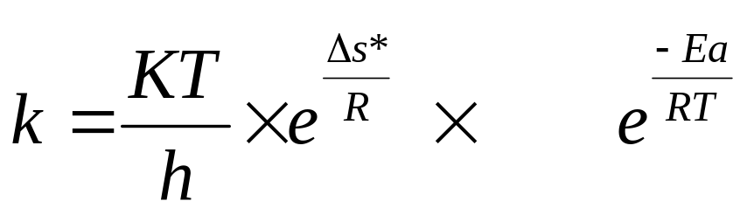
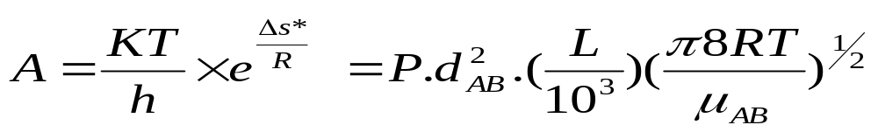
وبمقارنة المعادلة 3 مع معادلة ارهينيوس
A معامل التردد
ومع معادلة الحالة الانتقالية
نجد ان :

Slide 17
بالنسبة للمعامل (P ) في المعادلة 1 فتقديره صعب و الذي يعرف بمعامل الاحتمال أو أثر التوزيع الفراغي للجزيئات على سرعة التفاعل . وهنا تعطي نظرية التصادم قيماً معقولة لكل من K و A في حالة التفاعلات البسيطة جداً إذا ما قورنت بالقيم التجريبية ، وعلى كل حال فإن الفروق تصبح كبيرة في الغالب عندما تكون التفاعلات بين جزيئات معقدة .
ويعتبر المعامل (P ) مقياسا للاختلاف بين نظرية التصادم البسيطة والنتائج التجريبية ويمكن أن يأخذ قيماً تتراوح ما بين الواحد في التفاعلات البسيطة جداً والعشرة في التفاعلات المعقدة ، كما أن (P ) يعتبر مقياساً للأوضاع الهندسية التي يجب توفرها لحظة التصادم.
ويكمن ضعف نظرية التصادم في أن حساب قيمة (P ) بالاعتماد على تراكيب وخواص الجزيئات المتفاعلة ليس بالأمر اليسير

Slide 18
مسألة :
إذا كان لديك التفاعل التالي من الرتبة الثانية
يحدث عند درجة حرارة ( 427م ˚) وضغط جوي واحد فإذا كانت طاقة التنشيط (˚ E) تساوي
( 170 ( K J mol⁻¹ والقطر الجزيئي يساوي (350 pm picometer) فاحسب ما يلي :
أ ) عدد التصادمات في الثانية في المتر المكعب
ب ) ثابت سرعة التفاعل
ج) معامل التردد
2 HI_{(g)} H_{2(g)} + I_{2(g)}

Slide 19
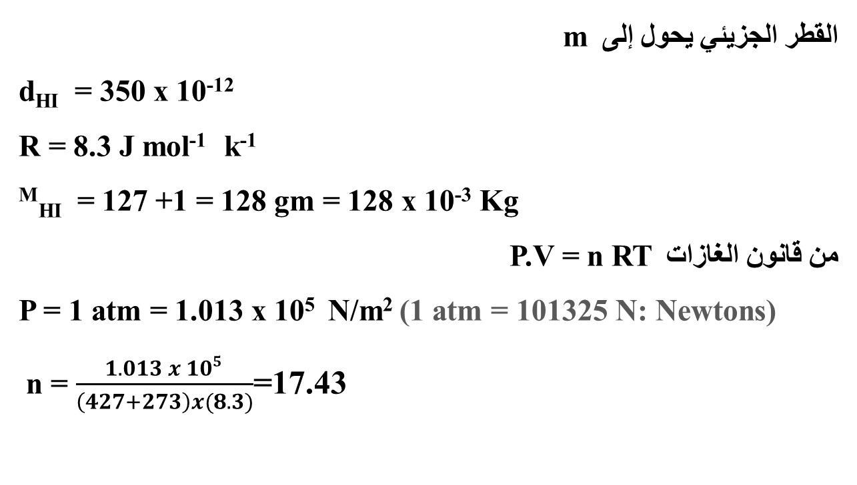
الحل
أ )
القطر الجزيئي يحول إلى m
d_{HI} = 350 x 10⁻¹²
R = 8.3 J mol⁻¹ k⁻¹
^{M}_{HI} = 127 +1 = 128 gm = 128 x 10⁻³ Kg
من قانون الغازات P.V = n RT
P = 1 atm = 1.013 x 10⁵ N/m² (1 atm = 101325 N: Newtons)
n = $\frac{1.013 x 105 }{\left(427+273\right)x(8.3)}$=17.43

Slide 20
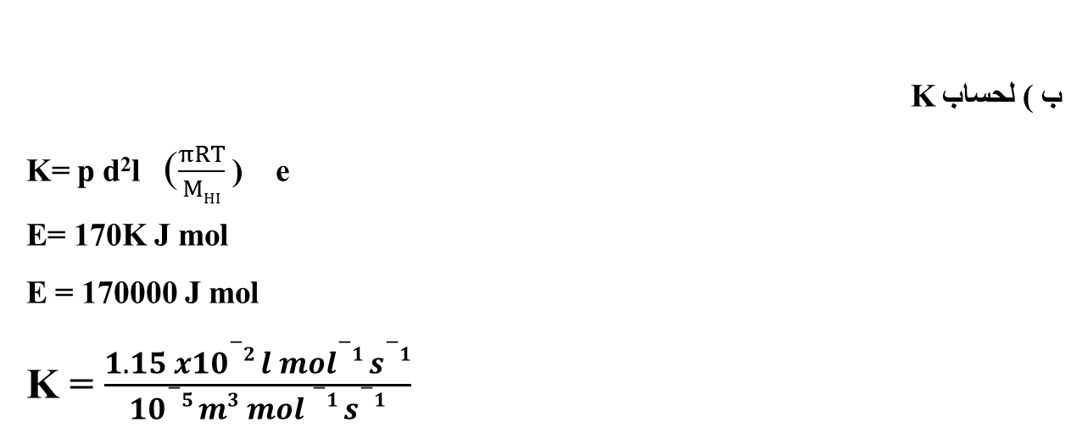
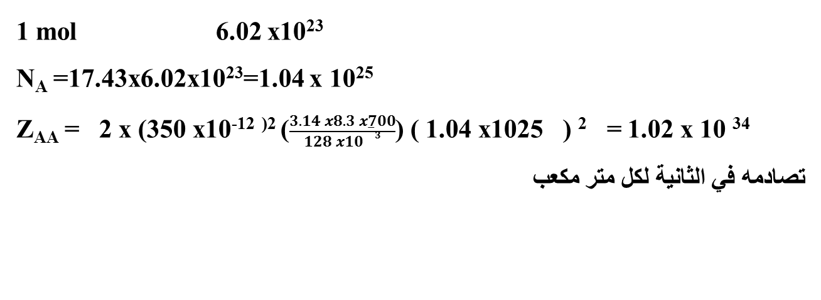
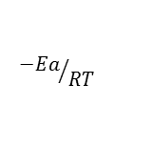
1 mol 6.02 x10²³
N_{A} =17.43x6.02x10²³=1.04 x 10²⁵
Z_{AA} = 2 x (350 x10⁻¹² ⁾² ($\frac{3.14 x8.3 x700}{128 x10 −3}$) ( 1.04 x1025 ) ² = 1.02 x 10 ³⁴
تصادمه في الثانية لكل متر مكعب
ب ) لحساب K
K= p d²l ($\frac{πRT}{MHI}$ ) e
E= 170K J mol
E = 170000 J mol
K = $\frac{1.15 x10−2 l mol−1 s−1}{10−5 m3 mol −1 s−1}$
$${−Ea}/{RT}$$

Slide 21
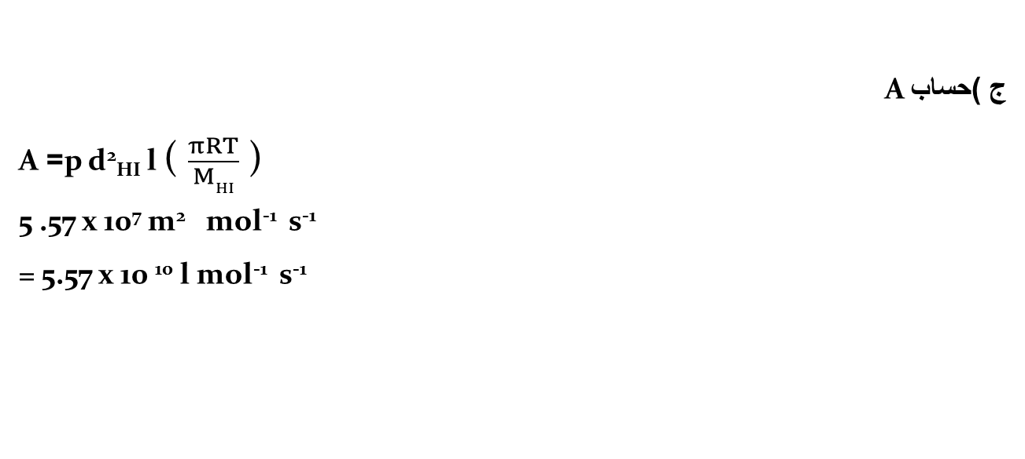
ج )حساب A
p d²_{HI} l ( $\frac{πRT}{MHI}$ )= A
5 .57 x 10⁷ m² mol⁻¹ s⁻¹
= 5.57 x 10 ¹⁰ l mol⁻¹ s⁻¹

